Slide 1
Региональный научно-образовательный математический центр ТГУ (НОМЦ ТГУ): перспективы работы со школьниками и учителями Томской области
ММФ
ТГУ
Доцент ММФ ТГУ,
Зам. директора НОМЦ по работе со школьниками,
Яков Самуилович Гриншпон
http://rmc.math.tsu.ru

Slide 2
Конкурс на создание математических центров (I этап) (пресс-релиз МинОбрНауки от 14 марта 2017 года)
ММФ
ТГУ
В марте 2017 года в рамках программы, направленной на развитие математического образования в России, Минобрнауки запустил проект по созданию региональных научно-образовательных математических центров.
Предполагалось отобрать порядка 10 региональных университетов, имеющих потенциал к развитию центра, причем не только внутри университета, но и с вовлечением опорных школ, так, чтобы это привело к изменению содержания всех уровней образования.
В 2017 году планировалось создать 4-5 региональных научно-образовательных центров, в перспективе 3-5 лет обеспечивающих мировой уровень исследований и подготовки кадров, от школы до университета и дальнейшего движения в аспирантуру и науку.
https://минобрнауки.рф/пресс-центр/9702
Notes:
https://минобрнауки.рф/пресс-центр/9702

Slide 3
Конкурс на создание математических центров (I этап) (пресс-релиз МинОбрНауки от 14 марта 2017 года)
ММФ
ТГУ
Заявка от университета должна включать информацию о:
научной значимости факультета, который ведет подготовку по специальности «математика»; существующих научных школах;
- наличии необходимых площадей, оборудования и иной инфраструктуры для создания центра;
- готовности предоставить служебное жилье для не менее чем 4-х приглашенных специалистов, а также перечень других социальных гарантий.
https://минобрнауки.рф/пресс-центр/9702р
Томский государственный университет
стал один из 14 университетов России, отобранных в результате конкурса!

Slide 4
Конкурс на создание математических центров (II этап) пресс-релиз МинОбрНауки от 11 августа 2017 года)
ММФ
ТГУ
В августе 2017 г. Минобрнауки объявил дополнительный конкурс по отбору команд для развития региональных научно-образовательных математических центров.
Команды включают 1-2 ведущих ученых-математиков (внешних и/или местных) и 3-5 молодых кандидатов наук, имеющих достижения в области математики и готовых к переезду для реализации проекта.
https://минобрнауки.рф/новости/10683
В результате конкурсов команд (первоначального и дополнительного) одним из победителей стала команда под руководством члена-корреспондента РАН А.Ю.Веснина, предложившая программу создания
НОМЦ в ТГУ.
В команду входят приезжие ученые и сотрудники ММФ.

Slide 5
Региональные математические центры
ММФ
ТГУ
Всего было создано 6 Региональных научно- образовательных математических центров на базе:
«Национальный исследовательский Томский государственный университет» (Томск)
«Новосибирский национальный исследовательский государственный университет» (Новосибирск)
Казанский (Приволжский) федеральный университет» (Казань)
«Ярославский государственный университет имени
П.Г. Демидова» (Ярославль)
«Адыгейский государственный университет» (Майкоп)
«Южный федеральный университет» (Ростов-на-Дону)

Slide 6
Почему ТГУ?
ММФ
ТГУ
ТГУ является старейшим университетом Сибири, имеющим столетнюю историю преподавания математики.
Научные математические школы ТГУ вписали яркие страницы в историю российской науки.
Для томской математики всегда были характерны как традиционная высокая академичность, так и прикладная направленность на математическое обоснование высокотехнологических решений в индустриальном комплексе региона.
Программа развития НОМЦ ТГУ

Slide 7
Основные задачи НОМЦ ТГУ
ММФ
ТГУ
Проведение исследований мирового уровня по актуальным направлениям теоретической и прикладной математики.
Модернизация математических образовательных программ и их реализация на базе Центра, обеспечивающих образовательные траектории от школы до докторантуры.
Рост уровня как специализированного, так и массового математического образования в регионе в интересах подготовки высококвалифицированных специалистов для инновационного развития региона и повышения социального уровня населения.
Из Программы развития НОМЦ ТГУ

Slide 8
Структура НОМЦ ТГУ
ММФ
ТГУ
НОМЦ ТГУ является структурным подразделением механико-математического факультета ТГУ.
НОМЦ реализует свою программу в тесном взаимодействии с факультетом, привлекая инфраструктуру, сотрудников и студентов ММФ.
НОМЦ ТГУ будет активно поддерживать мероприятия, традиционно проводимые ММФ ТГУ: «Международный День числа Пи», конференция «Математическое моделирование задач естествознания» и т.д.
В составе НОМЦ на постоянной основе будут работать:
7 научных сотрудников (из них 4 внешних);
4 административных работника (в т.ч. заместитель директора по работе со школьниками).

Slide 9
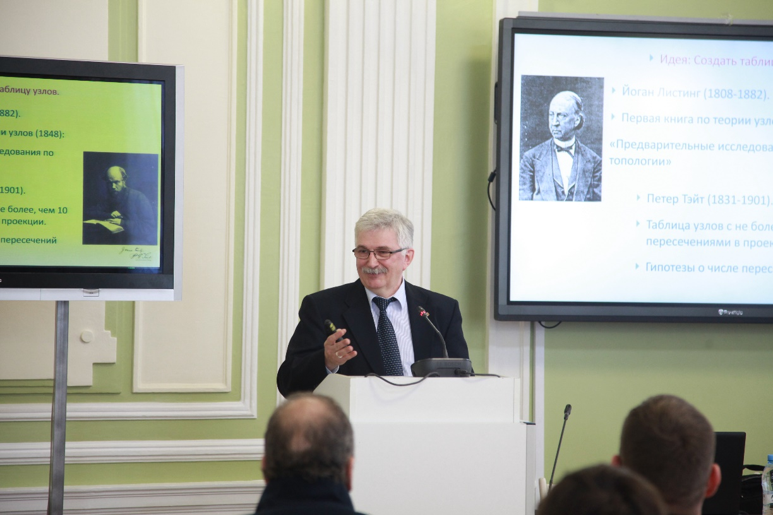
Руководитель НОМЦ ТГУ
ММФ
ТГУ
Веснин Андрей Юрьевич - доктор физико-математических наук, член-корреспондент РАН, заведующий лабораторией прикладного анализа Института математики им. Соболева СО РАН, профессор кафедры геометрии и топологии НГУ.
Публикации: более 100
научных работ.
Преподавание: НГУ,
ОмГУ, ОмГТУ, ГАГУ,
Сеульский университет,
Пусанский университет,
Университет Болоньи,
Университет Даляня.

Slide 10
НОМЦ ТГУ в образовательном пространстве региона
ММФ
ТГУ
«Не надо думать, что центр – это новый игрок на образовательном поле, который не видит остальных. Томск – замечательный город, в котором многое делается в области развития математического образования, и мы понимаем, что мы приходим не в чистое поле, что здесь есть организации и структуры, которые успешно работают со школьниками и со студентами. И наша задача – влиться в эту работу и помочь всеми нашими ресурсами... Мы будем стараться приглашать к нам математиков, работающих по широкому спектру направлений. Но, естественно, будем учитывать и сложившиеся традиции.»
Из интервью А.Ю.Веснина сайту ТГУ «Готовы помочь всеми ресурсами»
http://www.tsu.ru/news/rukovoditel-mattsentra-andrey-vesnin-gotovy-pomoch/

Slide 11
Приглашение специалистов для работы со школьниками
ММФ
ТГУ
Программа развития НОМЦ ТГУ включает в себя проведение конференций, семинаров, лекций, мастер-классов и т.д. с участием приглашенных российских и иностранных ученых.
Многие из этих ученых являются известными популяризаторами науки и специалистами по олимпиадной математике.

Slide 12
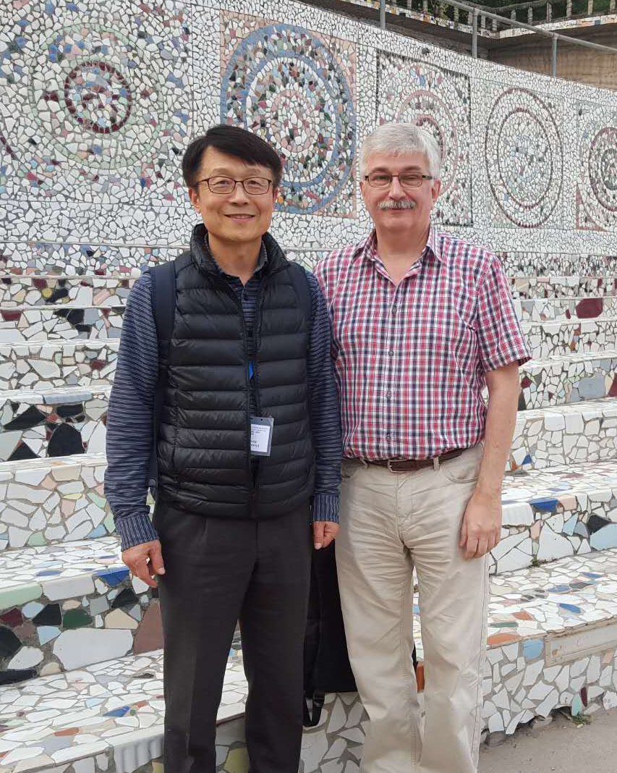
Приглашение специалистов для работы со школьниками
ММФ
ТГУ
Достигнута договоренность с членом Совета Международной математической олимпиады, руководителем школьной сборной Южной Кореи, профессором Ойнг Джин Сонгом (Yong Jin Song) о его визите в Томск в октябре этого года.

Slide 13
Мероприятия, поддерживаемые НОМЦ ТГУ
ММФ
ТГУ
Международный День числа Пи
Конференция школьников «Математическое моделирование задач естествознания»
Круглый стол «Решение сложных задач ЕГЭ по математике»
Научно-популярные курсы для школьников
Физико-математическая школа при ТГУ
Профильная физико-математическая смена
Подготовительные курсы для абитуриентов ТГУ
Олимпиада ОРМО
Повышение квалификации учителей математики
Магистерская программа по преподаванию математики

Slide 14
День числа Пи
ММФ
ТГУ
День числа Пи – это международный неофициальный праздник, отмечаемый любителями математики 14 марта.
π ≈3,14 14 марта — 3.14
ММФ ТГУ ежегодно приглашает школьников отпраздновать День числа Пи в стенах классического университета.
Вы сможете:
познакомиться с настоящими МАТЕМАТИКАМИ;
узнать новое и интересное о МАТЕМАТИЧЕСКИХ и КОМПЬЮТЕРНЫХ науках;
посетить экскурсию на СУПЕРКОМПЬЮТЕР ТГУ;
посоревноваться в интеллектуальных МАТЕМАТИЧЕСКИХ состязаниях;
попробовать π-роги и π-ченье на традиционном чае-π-тии.
В 2017 году в праздновании дня числа Пи на ММФ ТГУ приняли участие более ста человек. Каждому участнику был выдан сертификат, который учитывается при поступлении в ТГУ, а учителя получили благодарственные письма.

Slide 15
Конференция школьников
ММФ
ТГУ
В 2019 году пройдет юбилейная XXX конференция школьников «Математическое моделирование задач естествознания».
В конференции традиционно участвуют около 100 учащихся школ области. Работы распределяются по 7 секциям (Математический анализ, Прикладная математика и информатика, Геометрия и ее приложения, Алгебра и теория чисел, Математика и культура, Математика и физика, Занимательная математика).
На открытии и пленарном заседании выступают как известные ученые-математики, так и школьники с наиболее интересными докладами.
Лучшие работы отмечаются дипломами. Все участники получают сертификаты. Педагоги, подготовившие школьников к участию в конференции, получают благодарственные письма.

Slide 16
Круглый стол
ММФ
ТГУ
Круглый стол «Решение сложных задач профильного ЕГЭ по математике (задания 18 и 19)» впервые прошел в Томске в мае этого года.
Во время круглого стола все участники обсуждения равноправны: школьники предлагают задачи, которые им интересны, и преподаватель совместно с учениками ищет пути решения этих задач!
Приглашались наиболее сильные ученики 11 классов школ Томска и Северска. Приняли участие более 30 школьников.
Предложенная новая форма математической подготовки нашла отклик у школьников, отзывы участников положительные.

Slide 17
Научно-популярные курсы
ММФ
ТГУ
НОМЦ совместно с создаваемым в ТГУ Центром развития современных компетенций планирует предложить мотивированным школьникам научно-популярные программы:
«Робототехника и топология» - топологические пространства как конфигурационные пространства шарнирных и других механизмов;
«Коды, позволяющие передать сообщение без потерь» - про совершенные коды и коды, исправляющие ошибки;
«Почему листья салата такие скомканные?»- о том, как неевклидова геометрия проявляется в природе вокруг нас.

Slide 18
ФМШ при ТГУ
ММФ
ТГУ
Занятия в ФМШ проводят магистранты, аспиранты и преподаватели томских университетов, ученые СО РАН, сотрудники инновационных предприятий.
На занятиях развивается научный кругозор учащихся, формируются их логические способности, происходит знакомство с современными разделами математики, физики и информатики, показываются их приложения.
Вечерня ФМШ работает с 1 октября по 1 мая ежегодно. Занятия проходят в вечернее время на территории Университета. Для учащихся 8-х классов есть утренняя группа (для тех, кто учится во вторую смену).
Для учащихся 5-7 классов работает Математический кружок (одна пара в неделю, по субботам).
Уточнить информацию о ФМШ и записаться в нее можно на сайте fmsh.tsu.ru

Slide 19
Летняя ФМШ
ММФ
ТГУ
В Летнюю ФМШ (ЛФМШ) принимаются учащиеся, окончившие 5-10 классы.
ЛФМШ проходит в загородном лагере.
Занятия в ЛФМШ организуются по принципу спецкурсов, где школьники выбирают себе свою образовательную траекторию самостоятельно.
Все остальное время с учащимися ЛФМШ работает команда студентов-вожатых, прошедших специальное обучение для работы с подростками. Они проводят огромное количество образовательно-развлекательных мероприятий, направленных на сплочение и интеллектуальное развитие школьников.
Уточнить информацию о ЛФМШ можно на сайте лфмш.рф

Slide 20
Подготовительные курсы для абитуриентов
ММФ
ТГУ
Занятия проводят квалифицированные преподаватели университета, которые имеют опыт работы экспертами ЕГЭ, давно и успешно обучают и школьников, и студентов.
Подготовительные курсы помогают старшеклассникам углубить знания по предметам, а не «натаскивают на ЕГЭ».
Занятия проходят в вечернее время или по воскресеньям в различных корпусах ТГУ. Время проведения вечерних занятий с 16:35 до 20:00 или с 18:10 до 21:20, время проведения воскресных занятий с 10:00 до 13:20.
Всю информацию о подготовительных курсах можно найти на сайте abiturient.tsu.ru/traning/courses/

Slide 21
Олимпиада ОРМО
ММФ
ТГУ
ТГУ является основной площадкой проведения Открытой региональной межвузовской олимпиады школьников вузов Томской области «ОРМО».
Ежегодно участниками ОРМО становятся более 10000 человек более чем в 90 населенных пунктах.
Результаты ОРМО по математике дают дополнительные баллы при поступлении в ТГУ в счет индивидуальных достижений.
На сайте abiturient.tsu.ru/olymp/orm/ можно найти задания ОРМО по математике и ответы к ним.

Slide 22
Повышение квалификации учителей математики
ММФ
ТГУ
Программа повышения квалификации «Преподавание математики на профильном уровне обучения в школе в условиях ФГОС» адресована учителям математики, преподающих в 9-11 классах с профильным изучением предметов физ.-мат. цикла.
Занятия проводятся один раз в неделю в течение двух месяцев.
Изучаются задачи с параметрами, элементы теории вероятностей, задачи повышенной сложности по геометрии, методы решения олимпиадных задач.
По окончании обучения слушатели получат удостоверение о повышении квалификации установленного образца.
Уточнить информацию по программе и записаться на нее можно на сайте dpo.tsu.ru/program.php?n=2346

Slide 23
Магистерская программа
ММФ
ТГУ
Магистерская программа «Преподавание математики и информатики в школе» адресована как уже работающим учителям математики и информатики, желающим повысить свою профессиональную квалификацию, так и выпускникам вузов, планирующим работать в школе.
Срок обучения в магистратуре – 2 года. По окончании выдается диплом государственного образца.
Изучаются теория чисел, теория многочленов, основы математического анализа, координатно-векторный метод в геометрии, задачи с параметрами, методы решения нестандартных задач, теория вероятностей, методика преподавания в школе и т.д.
Магистрантам выплачивается стипендия.
Нуждающиеся обеспечиваются жильем в общежитии.

Slide 24
Спасибо за внимание!
ММФ
ТГУ

